Slide 1



CHÀO MỪNG CÁC EM HỌC SINH
ĐẾN VỚI BÀI GIẢNG ĐIỆN TỬ!
MÔN: KHOA HỌC TỰ NHIÊN 8
BỘ SÁCH CÁNH DIỀU

Slide 2
PHẦN 4: TRÁI ĐẤT VÀ BẦU TRỜI
CHỦ ĐỀ 9: SINH QUYỂN
BÀI 43: KHÁI QUÁT VỀ SINH QUYỂN
VÀ CÁC KHU SINH HỌC.

Slide 3


Slide 4
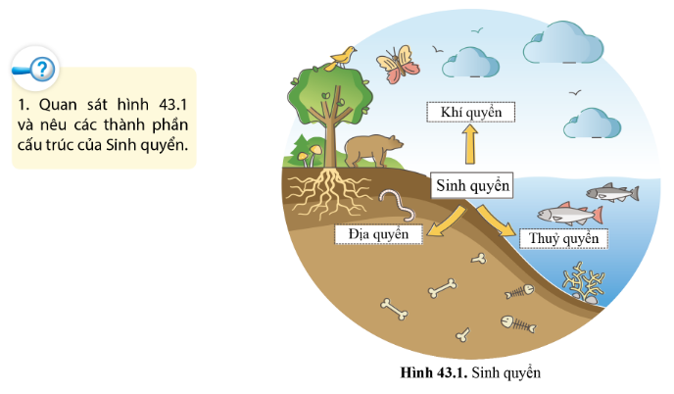
BÀI 43: KHÁI QUÁT VỀ SINH QUYỂN VÀ CÁC KHU SINH HỌC.
I. SINH QUYỂN
- Tập hợp sinh vật và các nhân tố môi trường vô sinh trên trái đất tạo nên hệ sinh thái lớn nhất gọi là Sinh quyển.Trong sinh quyển, sinh vật và các nhân tố vô sinh liên quan chặt chẽ với nhau qua các chu trình sinh địa hóa, hình thành nên hệ thống tự nhiên trên phạm vi toàn cầu.
II. CÁC KHU SINH HỌC
- Các hệ sinh thái rất lớn đặc trưng cho đất đai và khí hậu của một vùng địa lí xác định gọi là các khu sinh học.

Slide 5
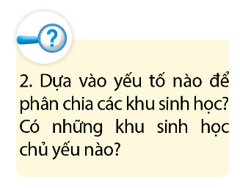
- Phân chia các khu sinh học dựa vào yếu tố đặc trưng về đất đai và khí hậu của một vùng địa lí xác định.
- Những khu sinh học chủ yếu gồm: khu sinh học trên cạn (đồng rêu đới lạnh, rừng lá kim phương bắc, rừng rụng lá theo mùa ôn đới, thảo nguyên, savan, sa mạc và hoang mạc, rừng nhiệt đới) và khu sinh học dưới nước (khu sinh học nước ngọt, khu sinh học nước mặn).

Slide 6
BÀI 43: KHÁI QUÁT VỀ SINH QUYỂN VÀ CÁC KHU SINH HỌC.
I. SINH QUYỂN
- Tập hợp sinh vật và các nhân tố môi trường vô sinh trên trái đất tạo nên hệ sinh thái lớn nhất gọi là Sinh quyển.Trong sinh quyển, sinh vật và các nhân tố vô sinh liên quan chặt chẽ với nhau qua các chu trình sinh địa hóa, hình thành nên hệ thống tự nhiên trên phạm vi toàn cầu.
II. CÁC KHU SINH HỌC
- Các hệ sinh thái rất lớn đặc trưng cho đất đai và khí hậu của một vùng địa lí xác định gọi là các khu sinh học.
- Sinh quyển được chia thành:
+ Các khu sinh học trên cạn: đồng rêu đới lạnh, rừng lá kim phương bắc, rừng rụng lá theo mùa ôn đới, thảo nguyên, savan, hoang mạc, rừng nhiệt đới.
+ Các khu sinh học dưới nước: khu sinh học nước ngọt (đầm, ao, hồ, sông, suối,…) và khu sinh học nước mặn (đầm phá, rừng ngập mặn, biển,…).

Slide 7
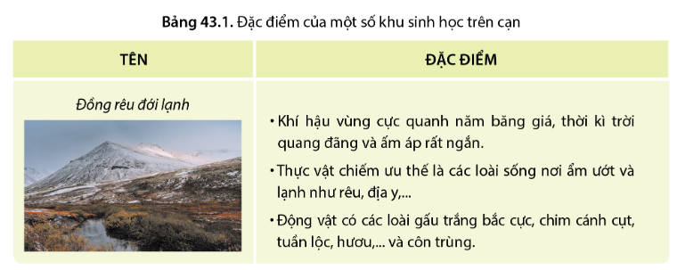
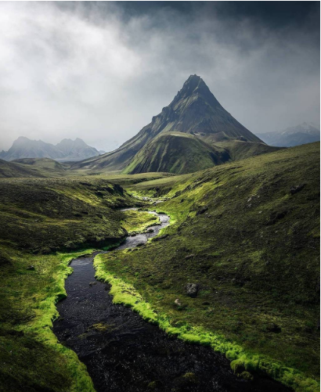
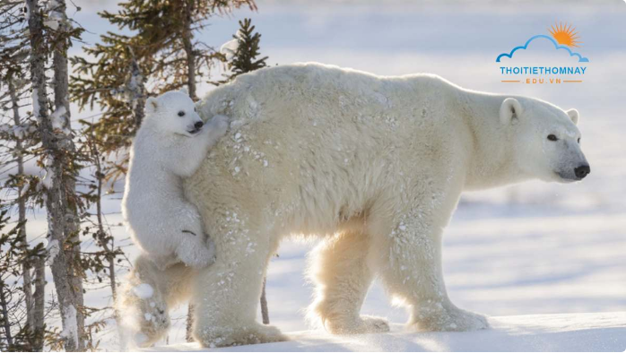
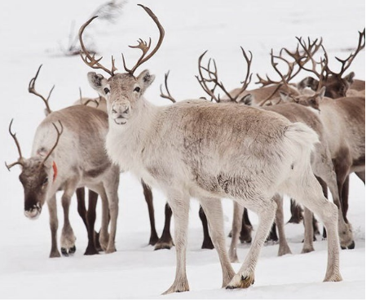
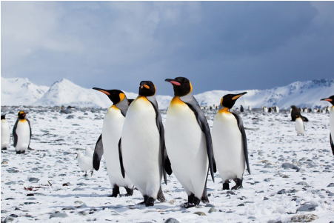

Slide 8
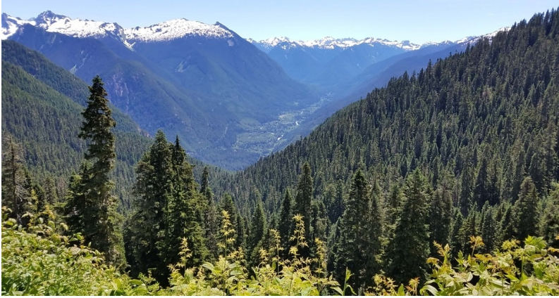
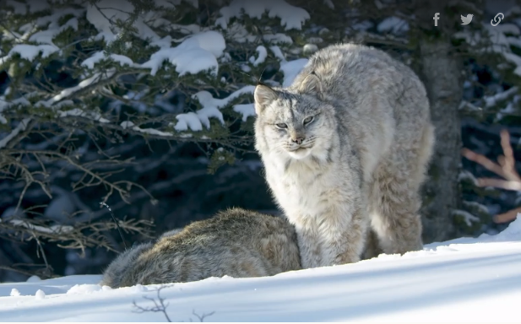
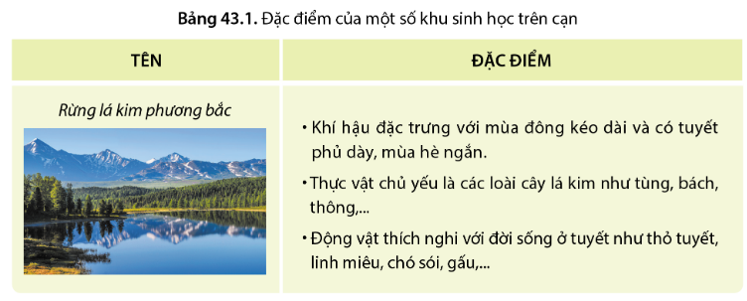
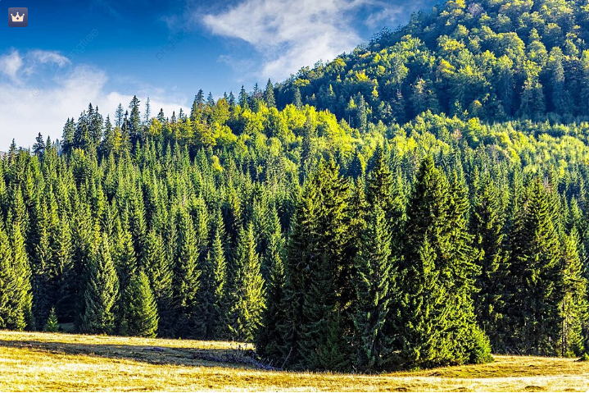
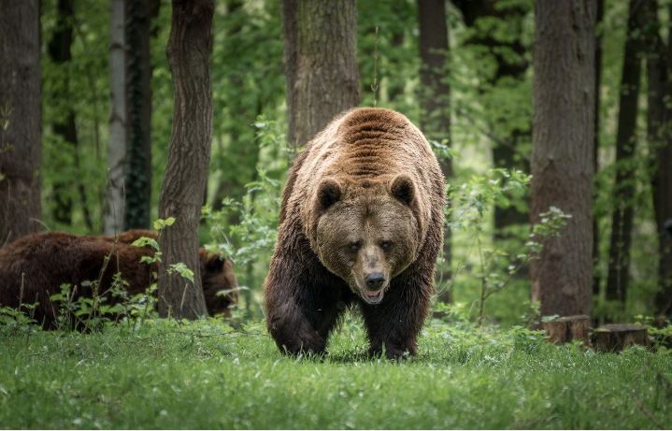
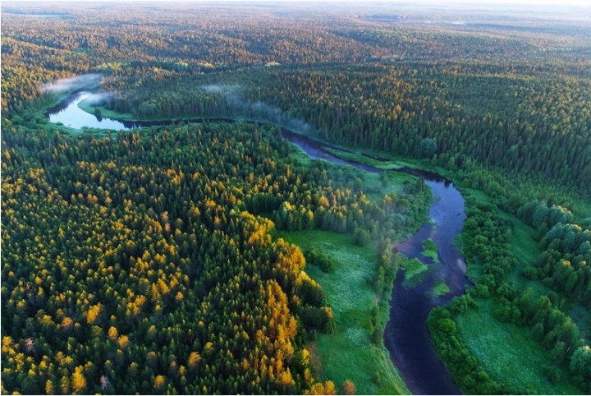

Slide 9
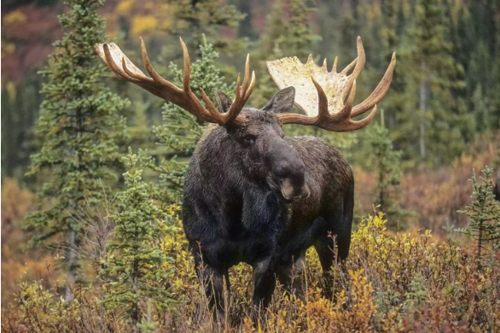
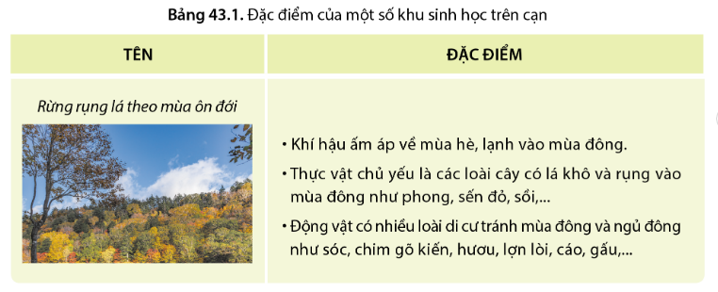
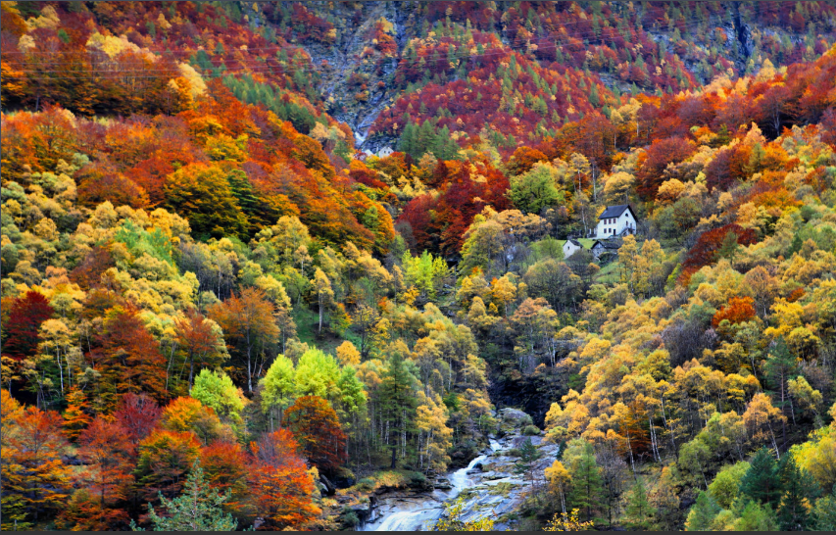
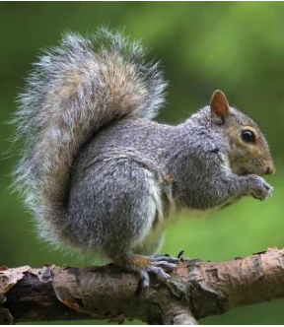
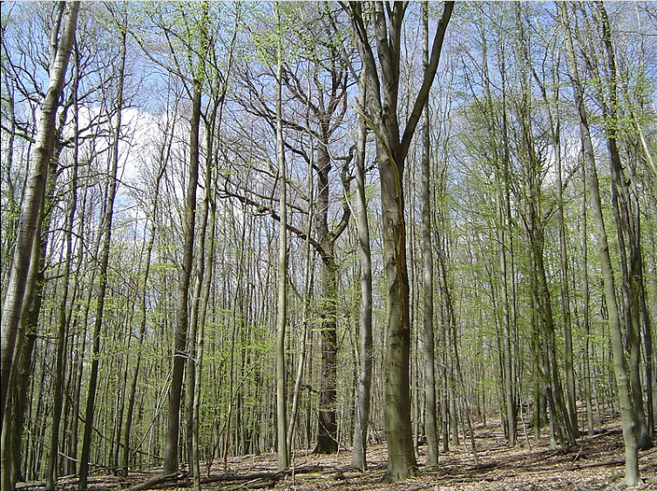
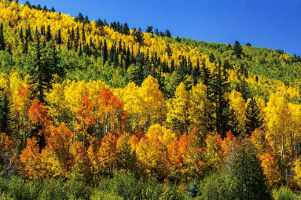

Slide 10
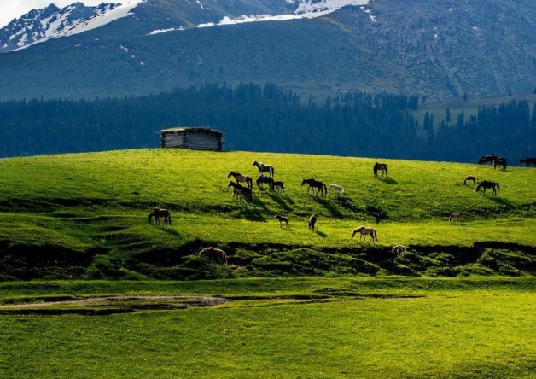
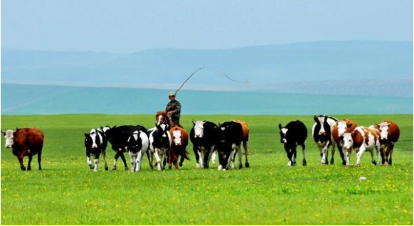
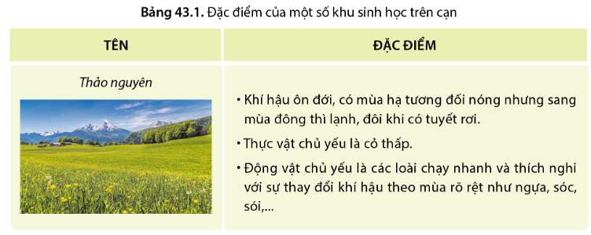
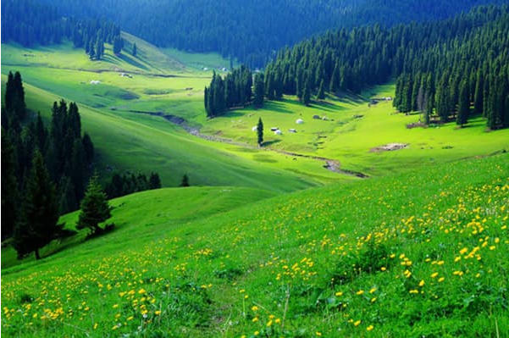
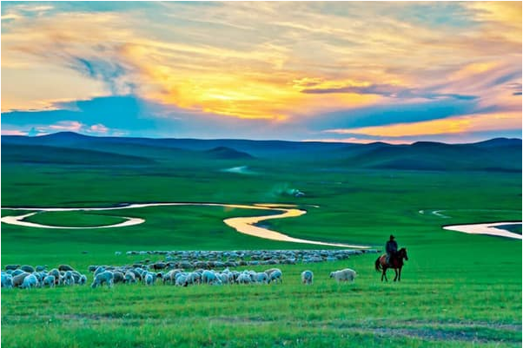

Slide 11
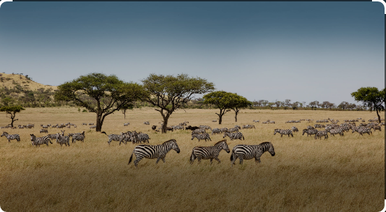
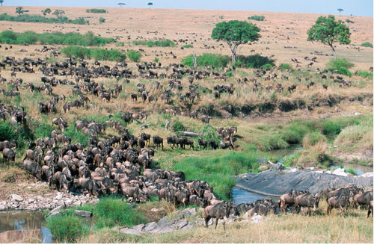
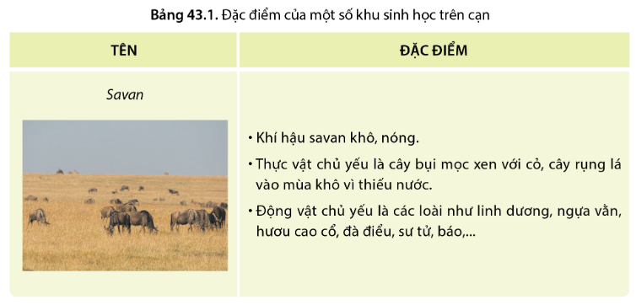
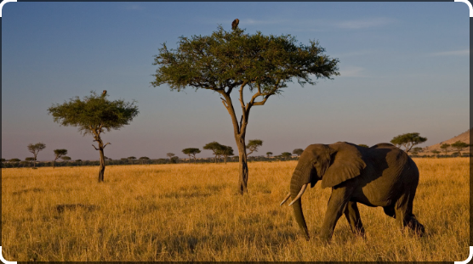
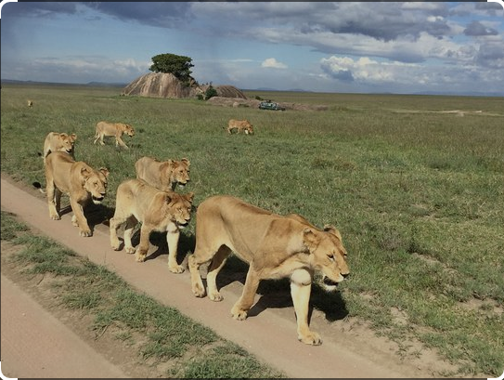

Slide 12
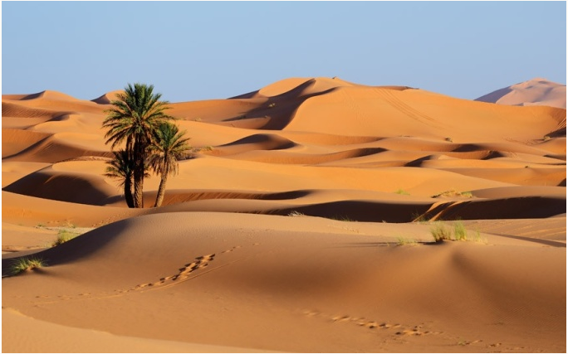
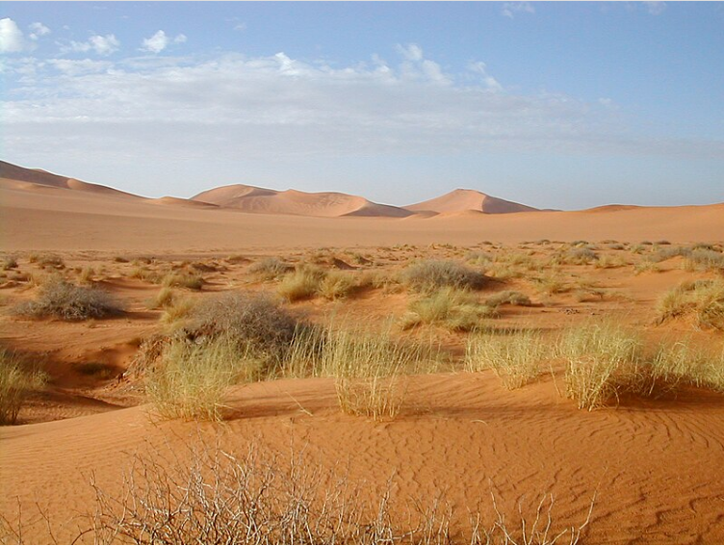
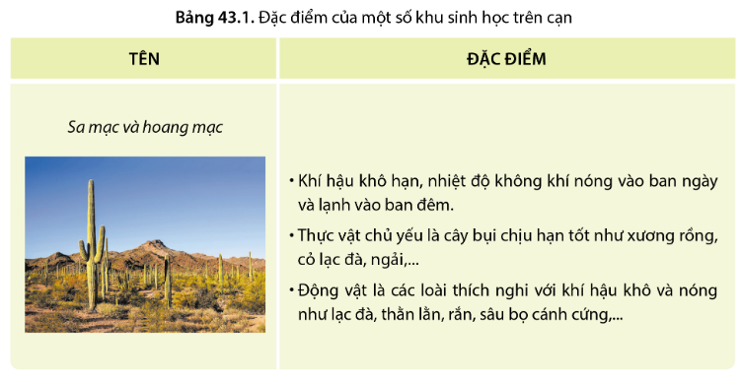
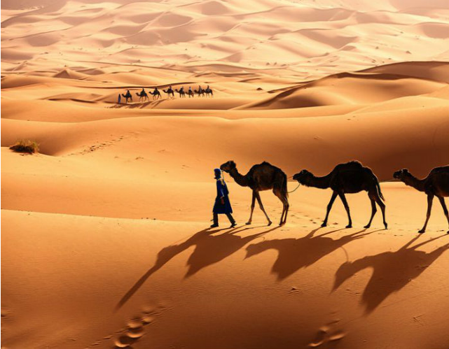
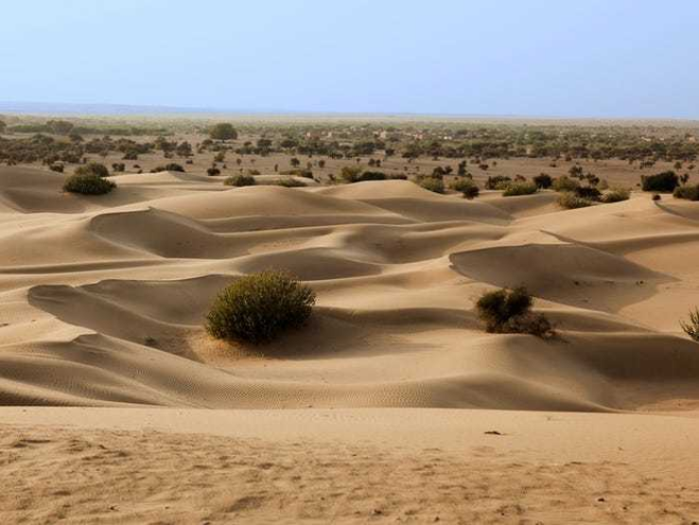

Slide 13
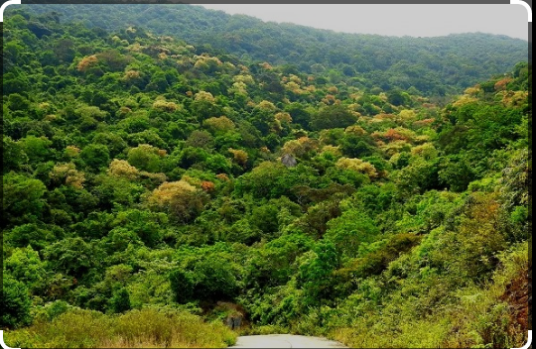
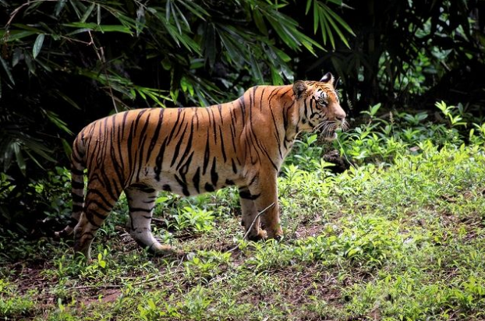
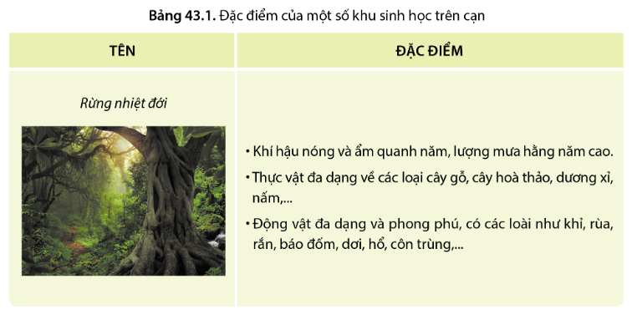
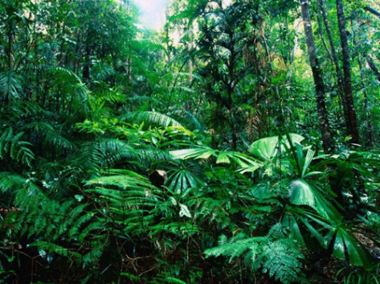
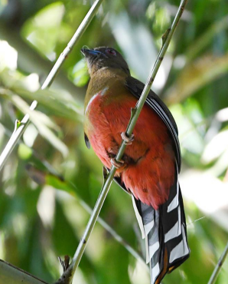
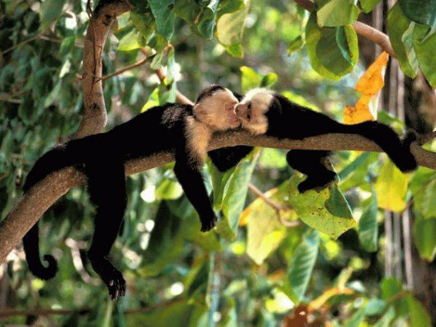

Slide 14

- Gấu bắc cực thích nghi với điều kiện quanh năm băng giá ở khu sinh học đồng rêu đới lạnh: Có bộ lông và lớp mỡ dày giúp giữ ấm, không có lông mi do lông mi có thể gây đóng băng trên mắt, bộ lông màu trắng giúp chúng ngụy trang, có tập tính ngủ đông và hoạt động trong mùa hạ vào ban ngày.
- Cây xương rồng thích nghi với điều kiện khí hậu khô hạn, nhiệt độ không khí nóng vào ban ngày và lạnh vào ban đêm ở khu sinh học sa mạc và hoang mạc: Thân cây biến dạng thành thân mọng nước giúp dự trữ nước cho cây, thân cũng có các rãnh chạy dọc chiều dài thân giúp chuyển nước mưa, nước sương thành một dòng xuống rễ; Lá xương rồng biến thành gai hạn chế được sự thoát hơi nước; Rễ cây dài, lan rộng giúp cây hấp thu nước;…

Slide 15
- Cây đước thích nghi với điều kiện khí hậu, thổ nhưỡng tại khu sinh học rừng ngập mặn: Bộ rễ chia làm hai phần là rễ cọc và rễ phụ, rễ cọc cắm thẳng, rễ phụ phát triển thành chùm, mọc từ phần thân gần gốc giúp cây chống đỡ, hạn chế ảnh hưởng của sóng và gió; Quả đước có dạng hình trụ dài, khi già sẽ tự rụng cắm thẳng xuống lớp bùn và hình thành cây mới.

Slide 16
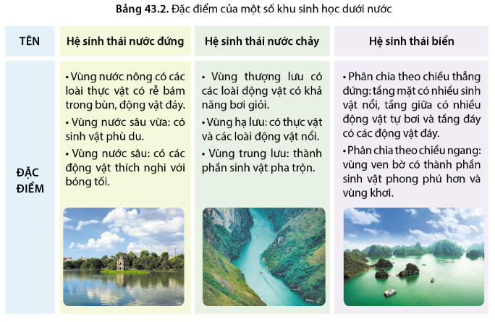

Slide 17

Vùng ven bờ có thành phần sinh vật phong phú hơn vùng khơi vì: Vùng ven bờ có sự đa dạng về địa hình, khí hậu, môi trường đất (đất mặn, đất phèn, đất cát,…), môi trường nước (nước từ mặn cho đến lợ),… tạo ra nhiều loại môi trường sống đa dạng, thích hợp với sự sinh trưởng và phát triển của nhiều nhóm loài.

Slide 18
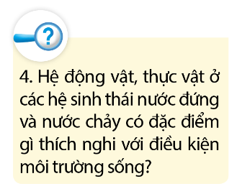
- Hệ sinh thái nước đứng:
+ Vùng nước nông có các loài thực vật có rễ bám trong bùn, khả năng chịu đựng khi mực nước thay đổi; có các động vật đáy có cơ chế dinh dưỡng chủ yếu là ăn mùn bã hữu cơ.
+ Vùng nước sâu vừa có các sinh vật phù du có cấu tạo thích nghi cho phép chúng nổi tự do trong nước.
+ Vùng nước sâu có các động vật thích nghi với bóng tối, một số có có quan khứu giác phát triển giúp chúng xác định con mồi trong môi trường thiếu ánh sáng.

Slide 19
- Hệ sinh thái nước chảy:
+ Thực vật sống ở hệ sinh thái nước chảy thường có rễ sâu để bám giữ hoặc thân nổi thích nghi với điều kiện nước chảy; lá và thân mềm, thuôn dài giúp giảm lực cản từ dòng nước.
+ Động vật sống ở vùng thượng lưu – nơi thường có nước chảy xiết thường có khả năng bơi giỏi.

